Slide 1
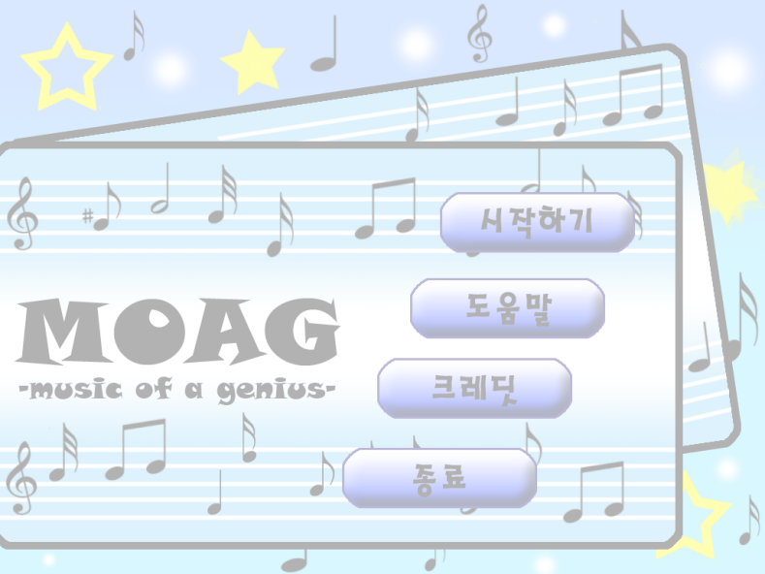
TEAM : 거리를 걸어 다니는 아가씨들
MOAG
Music of a genius

Slide 2
게임 개요
제목
MOAG ( Music of a genius)
장르
리듬 게임
기획 의도
의견 조율 중 팀원들이 한번 쯤은 만들어보고 싶었던 리듬 게임으로 장르를 정함.
대상 연령층
15세 이상의 청소년들

Slide 3
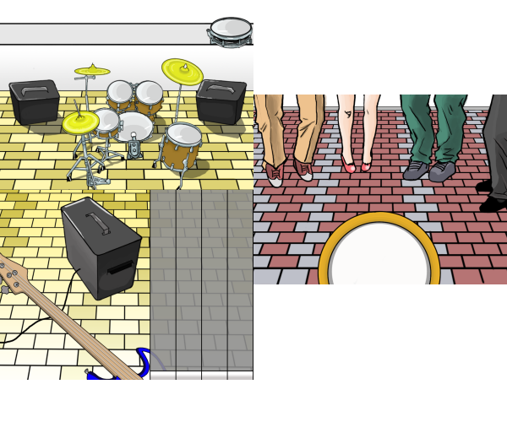
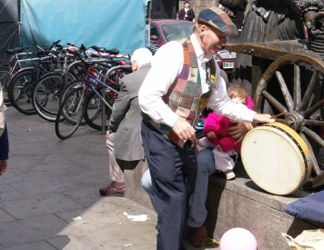
게임 특징
쉽고 재미있는 리듬 게임!
다양한 종류의 리듬 게임!

Slide 4

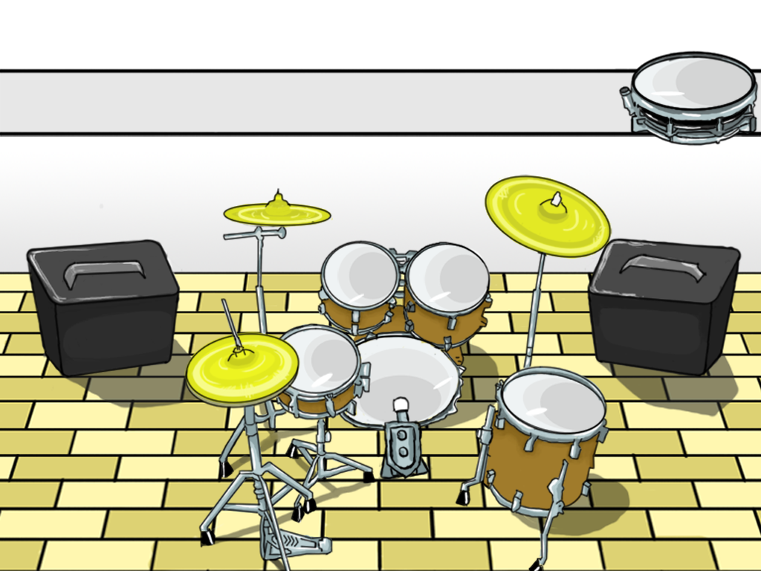
드럼
해당하는 키를 누르면!

Slide 5
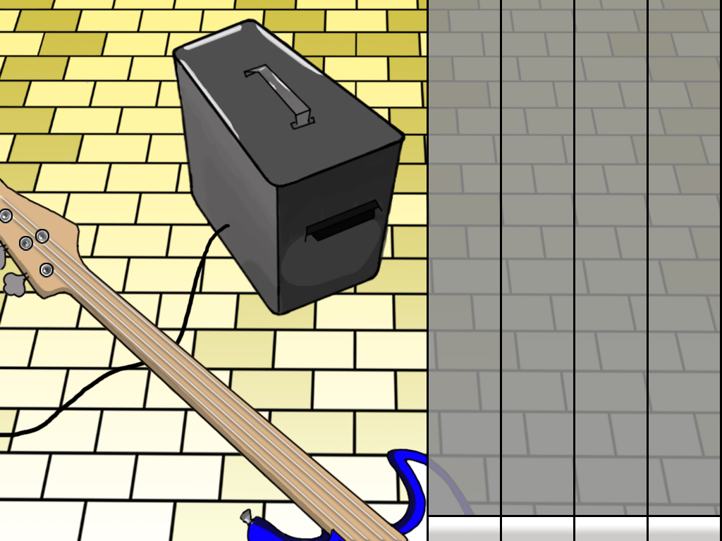
베이스
해당 키를 누르면!

Slide 6


젬베
해당하는 마우스 키를 누르면!
해당하는 마우스 키를 누르면!

Slide 7
진척 상황

Slide 8
진척 상황

Slide 9
진척 상황

Slide 10
감사합니다.

